Slide 1
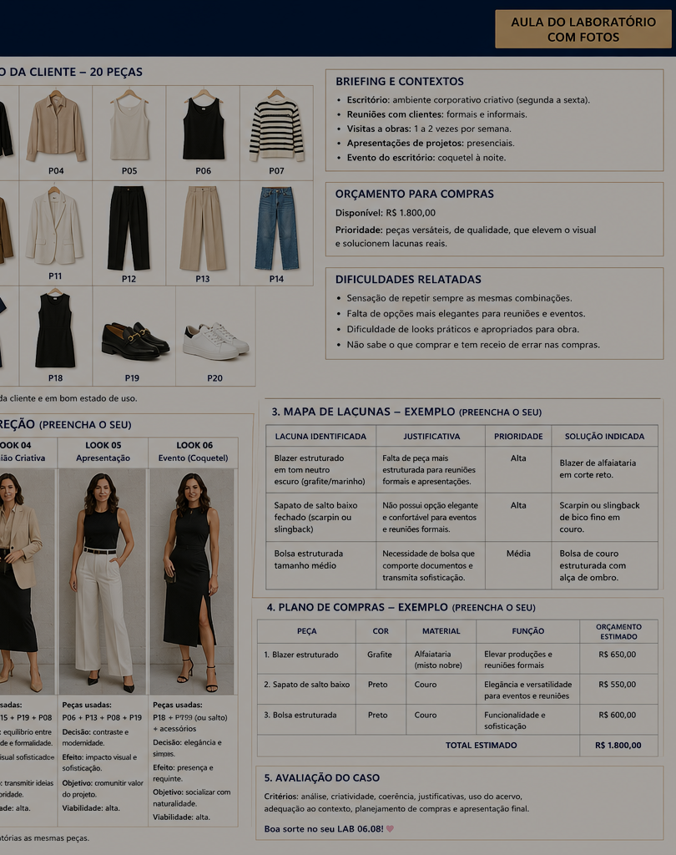
AULA DO LABORATÓRIO COM FOTOS
MÓDULO 6 — LAB 06.08
Estudo de Caso Simulado
Styling, Guarda-Roupa e Personal Shopping
Cliente simulada: Renata Vasconcelos
Academia de Boas Maneiras
Módulo 6 · LAB 06.08
01

Slide 2
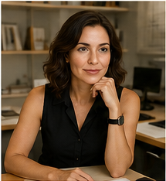
1. Visão geral do laboratório
O aluno entra no papel de consultor e conduz um caso simulado do diagnóstico à proposta final.
O desafio profissional
“Use primeiro o que a cliente já tem. Compre apenas o que resolve lacunas reais.”
Renata é arquiteta, 37 anos, casada, residente em São Paulo. Ela tem rotina corporativa e criativa: escritório, obras, reuniões, apresentações e eventos.
A missão é transformar um guarda-roupa básico e funcional em uma imagem mais competente, criativa e sofisticada — sem perder autenticidade e praticidade.
• Analisar o acervo com critérios técnicos.
• Criar combinações coerentes com os contextos.
• Definir lacunas e planejar compras dentro do orçamento.
• Apresentar justificativas profissionais para cada decisão.
Módulo 6 · LAB 06.08
02

Slide 3

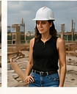

2. Perfil da cliente simulada
A leitura do estilo de vida é a base para qualquer proposta de imagem.
Renata Vasconcelos
Intenção de imagem
Idade: 37 anos
Profissão: Arquiteta
Estado civil: Casada
Localização: São Paulo — SP
Rotina: escritório, visitas a obras, reuniões com clientes e fornecedores, eventos e apresentações de projetos.
Estilo atual: básico, funcional e prático.
Transmitir competência, criatividade e sofisticação de forma autêntica e atual.
20
6
R$ 1.800
peças no acervo inicial
looks mínimos exigidos
orçamento máximo
Módulo 6 · LAB 06.08
03

Slide 4
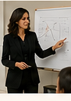
3. Briefing e contextos
O briefing define onde a roupa precisa funcionar e o tipo de presença que será construída.
Contextos de uso
Leitura técnica
• Escritório corporativo criativo, de segunda a sexta.
• Reuniões com clientes: formais e informais.
• Visitas a obras: 1 a 2 vezes por semana.
• Apresentações de projetos: presenciais.
• Evento do escritório: coquetel à noite.
O desafio não é “deixar bonita”. É construir adequação. Cada look precisa conectar contexto, função, conforto, autoridade e intenção de imagem.
Adequação é quando a roupa ajuda a cliente a ocupar o ambiente com segurança.
Módulo 6 · LAB 06.08
04

Slide 5
4. Diagnóstico de estilo e intenção
Antes de montar looks, a consultora precisa interpretar a imagem atual e a imagem desejada.
Estilo atual
Imagem desejada
Básico, funcional e prático.
Pontos fortes:
• facilidade de combinação
• peças neutras
• boa base para rotina profissional
Risco:
• aparência repetitiva e pouco estratégica
Competente, criativa, sofisticada, autêntica e atual.
O objetivo é elevar o visual sem criar fantasia: Renata precisa se reconhecer nas combinações e conseguir repetir a lógica no dia a dia.
Resultado esperado: presença profissional com naturalidade
Módulo 6 · LAB 06.08
05

Slide 6
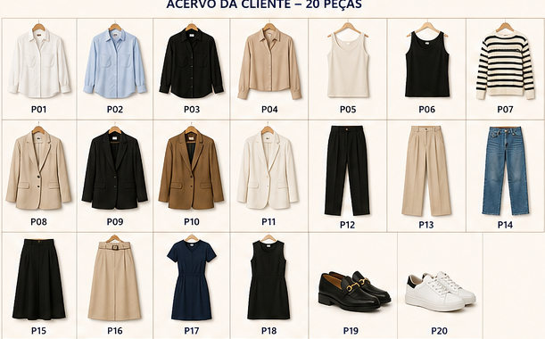
5. Acervo da cliente — 20 peças
O acervo é o ponto de partida: ele mostra possibilidades, limites e lacunas reais.
Como ler o acervo
Observe categorias, cores, modelagens, formalidade e repetição de função. O acervo de Renata traz boa base neutra, mas precisa de peças de elevação para reuniões, eventos e apresentações.
• Muitas bases neutras e versáteis.
• Poucas peças de impacto profissional.
• Calçados ainda pouco sofisticados.
• Falta um item estruturado escuro para autoridade.
Módulo 6 · LAB 06.08
06

Slide 7
6. Leitura técnica do guarda-roupa
O aluno deve separar o que já resolve, o que precisa ser combinado melhor e o que falta.
Pontos fortes
Oportunidades
Lacunas prováveis
• Camisas neutras e camisas leves.
• Blazers claros e tons terrosos.
• Calça preta, calça clara e jeans.
• Vestidos simples com boa adaptação.
• Sapatos confortáveis para deslocamentos.
• Transformar peças básicas em looks de presença.
• Usar terceira peça para elevar o visual.
• Criar variações entre formal, criativo e prático.
• Ajustar acessórios para tornar o look mais intencional.
• Blazer estruturado escuro.
• Sapato de salto baixo elegante.
• Bolsa estruturada média.
• Peças de acabamento mais sofisticado para eventos.
Módulo 6 · LAB 06.08
07

Slide 8
7. Dificuldades relatadas pela cliente
A consultoria começa nas dores reais, não na vontade de comprar peças aleatórias.
Dores principais
A lacuna técnica nasce quando uma necessidade real não está sendo atendida pelo acervo.
• Sensação de repetir sempre as mesmas combinações.
• Falta de opções mais elegantes para reuniões e eventos.
• Dificuldade de looks práticos e apropriados para obra.
• Receio de comprar errado e desperdiçar orçamento.
Tradução profissional
O trabalho da consultora é organizar escolhas, reduzir insegurança e mostrar caminhos claros de uso.
Módulo 6 · LAB 06.08
08

Slide 9
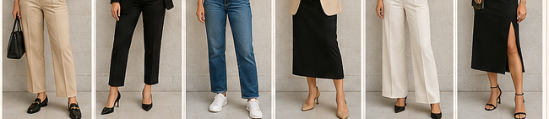
8. Objetivos e entregas do LAB 06.08
Este laboratório treina raciocínio profissional, documentação e justificativa de imagem.
Objetivos
Entregas
• Analisar o guarda-roupa da cliente e identificar pontos fortes e oportunidades.
• Criar pelo menos 6 looks completos para contextos definidos.
• Indicar até 3 lacunas reais e justificar tecnicamente.
• Planejar compras com base no método P.L.A.N.O.
• Realizar o roteiro de Personal Shopping.
• Entregar proposta completa e profissional.
• Ficha de diagnóstico preenchida.
• Mapa de looks com mínimo de 6 combinações.
• Mapa de lacunas + plano de compras.
• Aplicação dos métodos P.L.A.N.O. e C.O.M.P.R.A.
• Relatório final com justificativas e planejamento.
Módulo 6 · LAB 06.08
09

Slide 10
9. Método P.L.A.N.O. para compras
Um bom plano evita compras emocionais e organiza a decisão profissional.
P
L
A
N
O
Prioridade
Lacuna
Adequação
Necessidade
Orçamento
O que resolve uma necessidade real primeiro?
Qual função não está atendida pelo guarda-roupa?
A peça conversa com rotina, contexto e intenção?
Ela multiplica looks ou cria uso isolado?
Cabe no limite financeiro e entrega qualidade?
Aplicação no caso Renata
As compras escolhidas precisam elevar a produção para reuniões, dar conforto elegante para eventos e preencher a lacuna de estrutura. O plano final ficou em três itens: blazer estruturado, sapato de salto baixo e bolsa estruturada.
Módulo 6 · LAB 06.08
10

Slide 11

10. LOOK 01 — Escritório
Mapa de looks — exemplo de direção para o aluno preencher o próprio raciocínio.
Peças usadas
P01 + P13 + P19 + P08
Decisão técnica
Efeito visual
Leveza e profissionalismo.
Look limpo e elegante.
Objetivo
Viabilidade
Transmitir organização e confiança.
Alta.
Módulo 6 · LAB 06.08
11

Slide 12

11. LOOK 02 — Reunião formal
Mapa de looks — exemplo de direção para o aluno preencher o próprio raciocínio.
Peças usadas
P03 + P12 + P19 + P09
Decisão técnica
Efeito visual
Alongamento e seriedade.
Postura e presença.
Objetivo
Viabilidade
Gerar credibilidade e segurança.
Alta.
Módulo 6 · LAB 06.08
12

Slide 13

12. LOOK 03 — Visita à obra
Mapa de looks — exemplo de direção para o aluno preencher o próprio raciocínio.
Peças usadas
P07 + P14 + P20
Decisão técnica
Efeito visual
Conforto e funcionalidade.
Praticidade sem perder estilo.
Objetivo
Viabilidade
Mobilidade e segurança.
Alta.
Módulo 6 · LAB 06.08
13

Slide 14

13. LOOK 04 — Reunião criativa
Mapa de looks — exemplo de direção para o aluno preencher o próprio raciocínio.
Peças usadas
P04 + P15 + P19 + P08
Decisão técnica
Efeito visual
Equilíbrio entre criatividade e formalidade.
Visual sofisticado e atual.
Objetivo
Viabilidade
Transmitir ideias com autoridade.
Alta.
Módulo 6 · LAB 06.08
14

Slide 15

14. LOOK 05 — Apresentação
Mapa de looks — exemplo de direção para o aluno preencher o próprio raciocínio.
Peças usadas
P06 + P13 + P08 + P19
Decisão técnica
Efeito visual
Contraste e modernidade.
Impacto visual e sofisticação.
Objetivo
Viabilidade
Comunicar valor do projeto.
Alta.
Módulo 6 · LAB 06.08
15

Slide 16
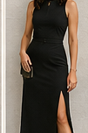
15. LOOK 06 — Evento / Coquetel
Mapa de looks — exemplo de direção para o aluno preencher o próprio raciocínio.
Peças usadas
P18 + P19 ou salto + acessórios
Decisão técnica
Efeito visual
Elegância e síntese.
Presença e requinte.
Objetivo
Viabilidade
Socializar com naturalidade.
Alta.
Módulo 6 · LAB 06.08
16

Slide 17
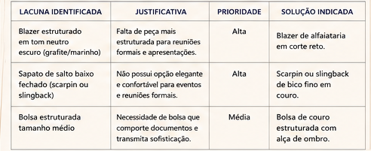
16. Mapa de lacunas — exemplo preenchido
A lacuna é a diferença entre a necessidade da cliente e o que o acervo realmente oferece.
Três lacunas identificadas
• Blazer estruturado em tom neutro escuro: prioridade alta.
• Sapato de salto baixo fechado: prioridade alta.
• Bolsa estruturada média: prioridade média.
Compre o que multiplica uso, resolve função e sustenta a imagem desejada.
O que o aluno deve fazer
Preencher a própria matriz com justificativa, prioridade e solução indicada para cada lacuna.
Módulo 6 · LAB 06.08
17

Slide 18
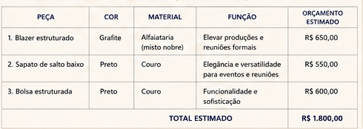
17. Plano de compras — orçamento R$ 1.800
O plano final precisa respeitar limite financeiro e prioridade de impacto.
Itens recomendados
• Blazer estruturado grafite: R$ 650,00.
• Sapato de salto baixo preto: R$ 550,00.
• Bolsa estruturada preta: R$ 600,00.
R$ 1.800
3
total estimado
peças compradas
Critério de aprovação
A compra só entra no plano se aumentar combinações, elevar a imagem e atender uma lacuna real.
Módulo 6 · LAB 06.08
18

Slide 19
18. Roteiro profissional de Personal Shopping
O roteiro organiza a condução da compra e protege a cliente de escolhas por impulso.
Antes da compra
Durante a compra
Depois da compra
• Revisar objetivo de imagem e prioridades.
• Confirmar orçamento máximo.
• Listar lojas e faixas de preço.
• Definir materiais, cores e modelagens desejadas.
• Experimentar com peças do acervo em mente.
• Testar conforto, caimento e mobilidade.
• Fotografar opções e comparar função.
• Evitar duplicar peças com a mesma função.
• Integrar as peças ao guarda-roupa.
• Montar looks com as novas aquisições.
• Registrar combinações no mapa final.
• Enviar relatório com justificativas e orientações.
Módulo 6 · LAB 06.08
19

Slide 20

19. Avaliação final do caso
A entrega final deve mostrar coerência, técnica e capacidade de apresentação profissional.
Checklist de entrega
• Ficha de diagnóstico preenchida.
• Mapa com 6 looks completos.
• Mapa de lacunas preenchido.
• Plano de compras dentro do orçamento.
• Relatório final com decisões, efeitos e objetivos.
Critérios avaliados
• Análise de acervo.
• Criatividade com coerência.
• Justificativas técnicas.
• Uso do acervo existente.
• Adequação ao contexto.
• Planejamento de compras.
• Apresentação final.
Boa sorte no seu LAB 06.08 💗
Módulo 6 · LAB 06.08
20

